Slide 1
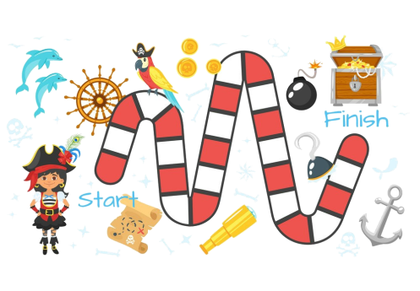
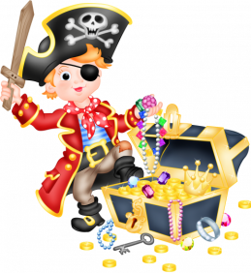
Интерактивная дидактическая игра
Путешествие
на остров сокровищ
Автор шаблона: Ларькова Галина Владимировна
учитель технологии МБОУ «Лицей № 48» г. Калуги

Slide 2
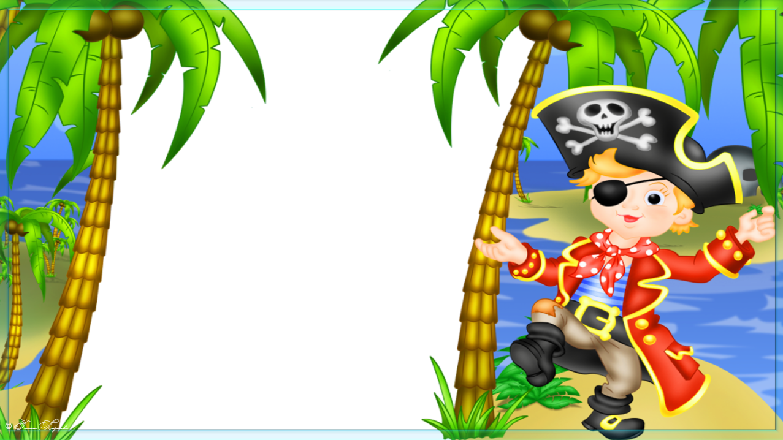
Друзья!
Сегодня у нас необычный урок.
Приглашаю вас в увлекательное путешествие на необитаемый остров вместе с отважными пиратами!
В пути вас будут подстерегать трудности и испытания. Чтобы отыскать спрятанные сокровища, необходимо собрать как можно больше пиратских атрибутов, выполнив все задания.
Желаю удачи и попутного ветра!

Slide 3



Игра представляет собой подобие настольной игры-ходилки.
Необходимо «бросать» игровой кубик, кликнув по нему левой кнопкой мыши. Появление нового числа сопровождается звуком.
Одновременно фишка передвинется на выпавшее число ходов.
Для перехода к заданиям кликайте на цифры, где остановилась фишка. Правильно ответив на вопросы, возвращайтесь на маршрут по стрелке внизу слайда.
По возвращении на маршрут сигналом к вращению кубика будет изменение цвета цифры и звук колокольчика.
Выигрывает тот, кто соберёт наибольшее количество жетонов за правильные ответы.
Удачи!

Slide 4
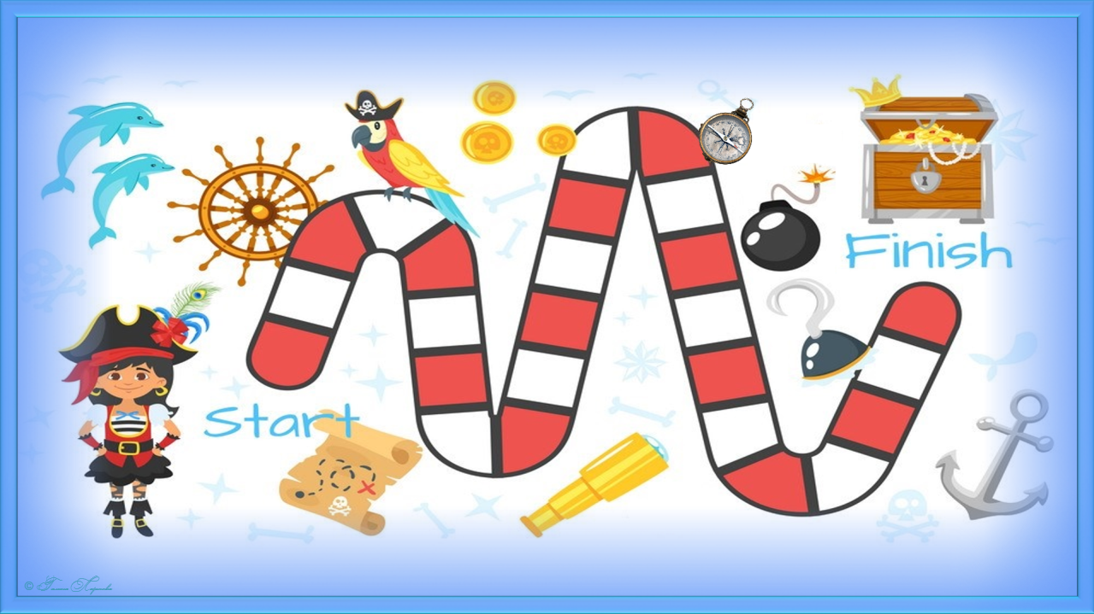

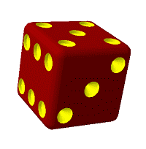
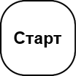






Вернитесь за картой!
Вернитесь на безопасное место!
Смените маршрут!
14
15
13
16
4
3
5
12
17
2
6
11
18
25
1
7
10
19
24
8
20
23
9
21
22

Slide 5
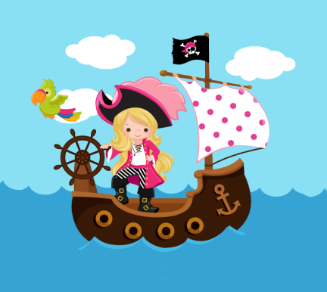


Вопрос
Правильный ответ
Ответ на вопрос

Slide 6

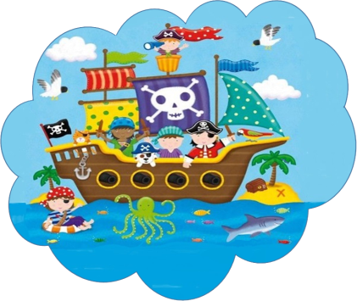



Вопрос
Ответ 1 (неверно)
Ответ 2 (неверно)
Ответ 3 (верно)
Ответ 4 (неверно)

Slide 7
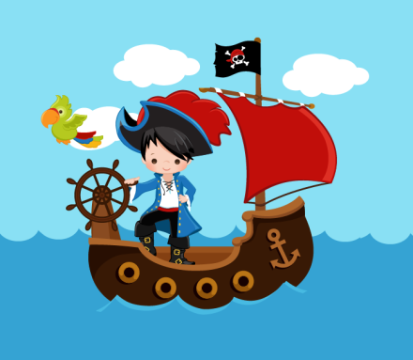

Вопрос
Правильный ответ
Ответ на вопрос

Slide 8
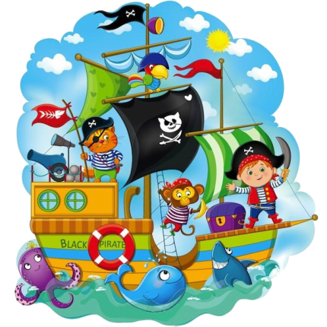
Вопрос
Ответ 1 (верно)
Ответ 2 (неверно)
Ответ 3 (неверно)
Ответ 4 (неверно)

Slide 9
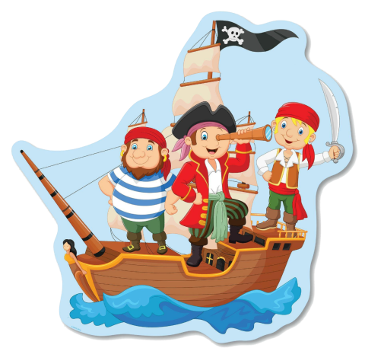

Вопрос
Правильный ответ
Ответ на вопрос

Slide 10





Верю - не верю
1.
Вопрос
2.
Вопрос
3.
Вопрос
Правила игры
Игра начинается щелчком по ключику.
Прочитав утверждение в открывшемся окошке, нужно выразить своё согласие (несогласие) с ним, нажав кнопку «Да» или «Нет».
При правильном ответе открывается новое окошко и появляется приз: пиратский атрибут. В случае неправильного ответа окошко открывается без приза. Ваша задача - собрать как можно больше пиратских атрибутов и помочь найти клад. Удачи!
Да
Нет
Да
Нет
Да
Нет
4.
Вопрос
5.
Вопрос
6.
Вопрос
Да
Нет
Да
Нет
Да
Нет

Slide 11
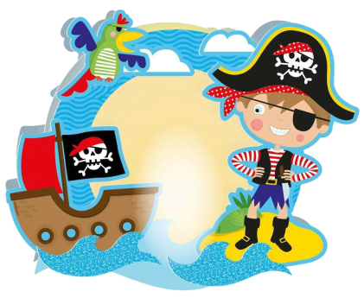
Вопрос
Ответ 1 (неверно)
Ответ 2 (неверно)
Ответ 3 (неверно)
Ответ 4 (верно)

Slide 12
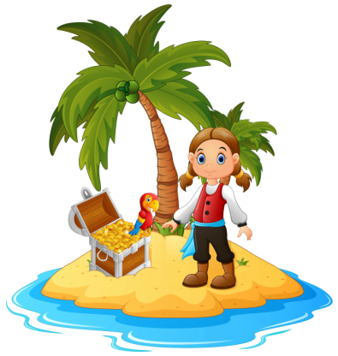

Вопрос
Правильный ответ
Ответ на вопрос

Slide 13

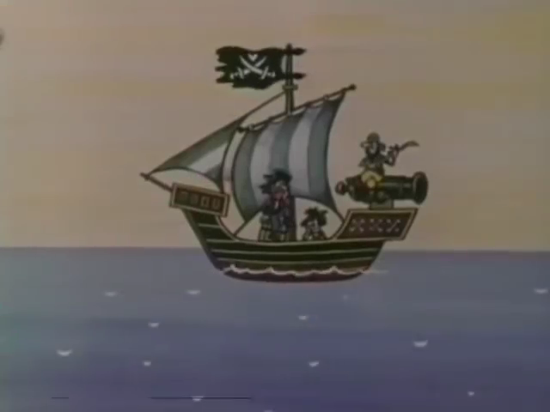


Slide 14
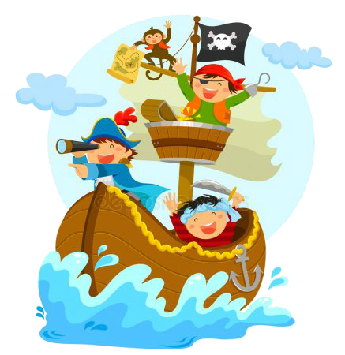
Вопрос
Ответ 1 (неверно)
Ответ 2 (верно)
Ответ 3 (неверно)
Ответ 4 (неверно)

Slide 15
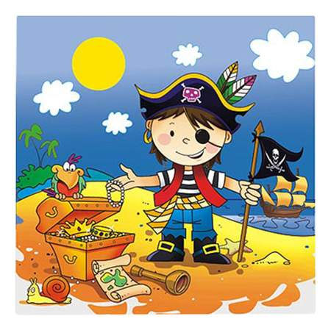
Вопрос
Правильный ответ
Ответ на вопрос

Slide 16
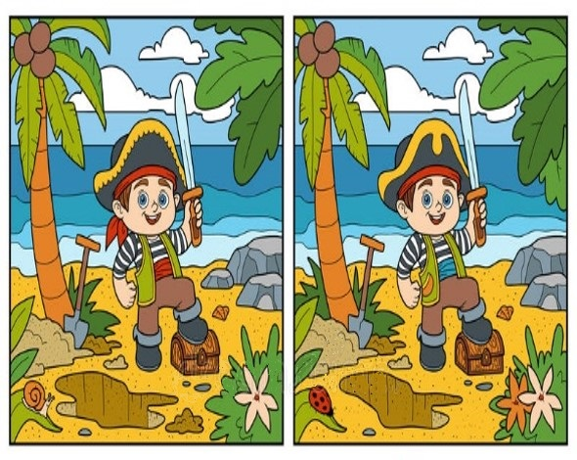








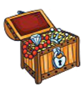



Найдите 12 отличий
Правила игры
Внимательно рассмотрите и сравните 2 картинки. Найдите на них 12 отличий.
Левой кнопкой мышки щёлкайте по тем деталям рисунка, которых нет на другом рисунке, или они отличаются.
Если найдёте все отличия, поможете пиратам собрать атрибуты для поиска клада.
Желаю удачи!

Slide 17
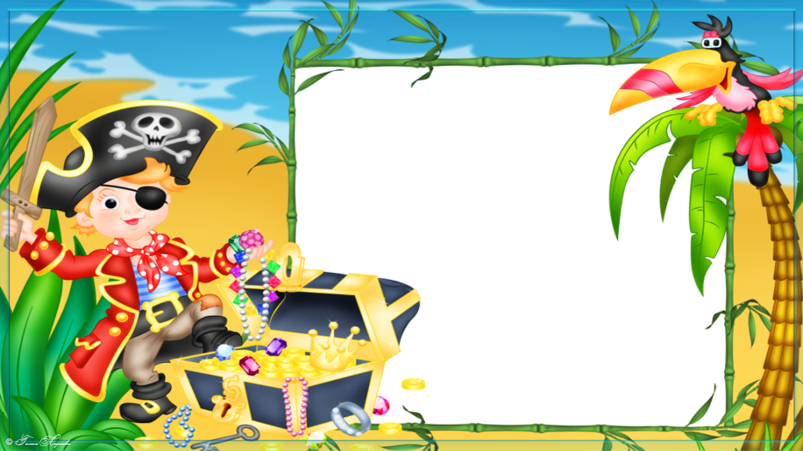

Наше путешествие на необитаемый остров вместе с отважными пиратами подошло к концу!
Ваше отношение к уроку:
отличное;
хорошее;
удовлетворительное.

Slide 18
Информационные источники
Картинки
Игровое поле, фишки, кубик
Заготовка (бросить кости)
Пираты 1, 2, 3, 4, 5, 6, 7, 8, 9, 10, 11, 12
Пиратские атрибуты 1, 2
Кнопки, ключик
Найди ошибки
Картинка для фона
Видеоролик
Мы бедные пираты (песенка из мультика)
Авторский дизайн оформления слайдов
Рисунки обработаны в программах Paint, Paint.net и редакторе фотографий онлайн Pixlr Editor
На момент создания и публикации работы все ссылки рабочие (январь 2019 года)
Авторские права на шаблон игры принадлежат учителю технологии лицея № 48 города Калуги Ларьковой Галине Владимировне.
Автор дает согласие использовать данный ресурс при условии обязательного указания авторства.
Автор шаблона: учитель технологии лицея № 48 г. Калуги Ларькова Галина Владимировна.

